Slide 1
课程编号：PDT301
产品设计系列课程
ProcessOn脑图入门
主讲人：王顶
E-mail：wangding@chmiot.net
产品交流群： 372388902

Slide 2
目录页
CONTENTS PAGE
脑图简介
产品设计中的应用
ProcessOn脑图制作

Slide 3
目录页
CONTENTS PAGE
脑图简介
产品设计中的应用
ProcessOn脑图制作

Slide 4
脑图简介
英文名称
mind map
中文名称
脑图或思维导图
脑图定义
脑图是用来组织整理信息的一种绘图

Slide 5
脑图简介
脑图的应用
个 人
笔记记录
头脑风暴
家 庭
总结问题
场合
用途
辅助记忆
教 育
解决问题
商 业
整理思路

Slide 6
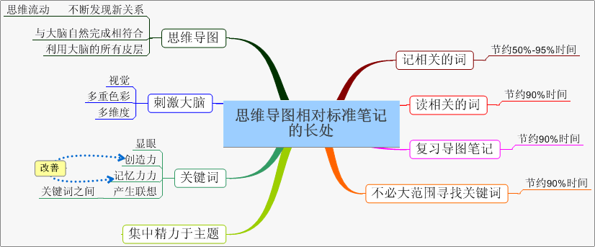
脑图简介
脑图的应用
思维导图的好处

Slide 7
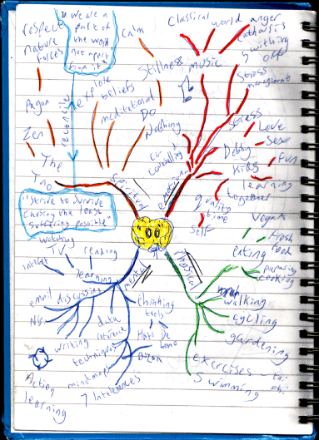
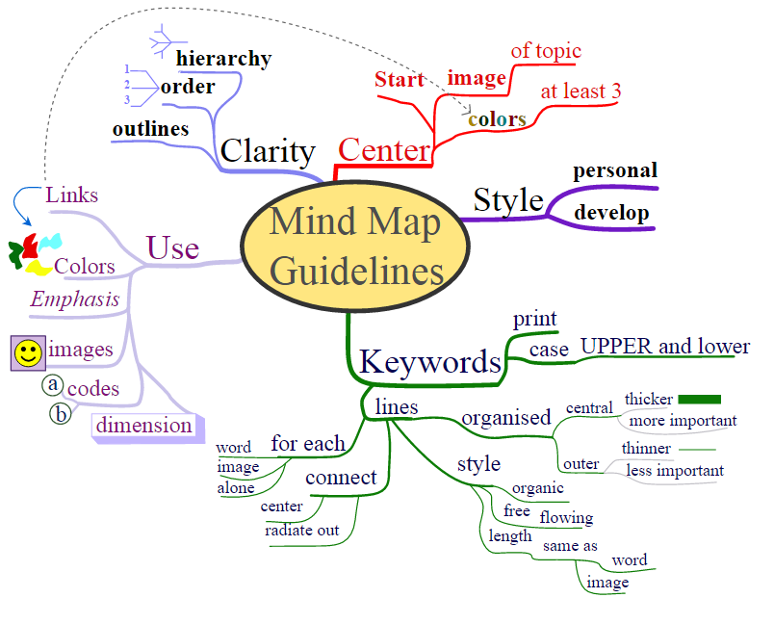
脑图简介
脑图的应用
使用指南
笔记记录

Slide 8
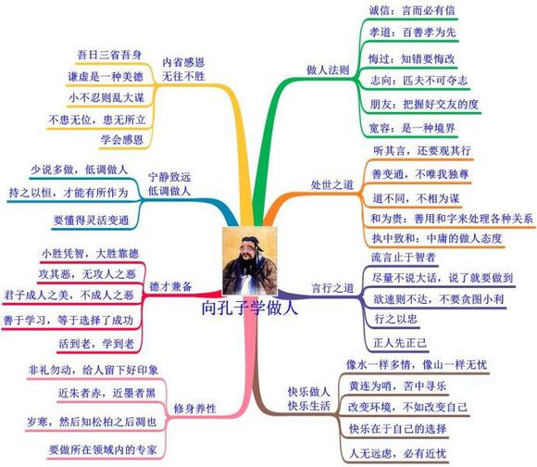
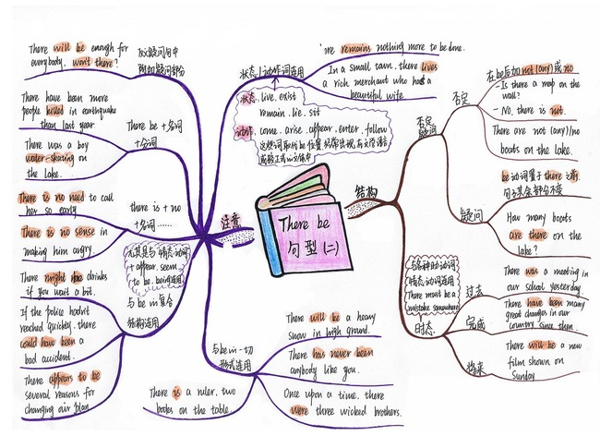
脑图简介
脑图的应用
修身养性
知识整理

Slide 9
目录页
CONTENTS PAGE
脑图简介
产品设计中的应用
ProcessOn脑图制作

Slide 10
产品设计中的应用
1
业务角色和功能点梳理
2
竞品功能分析和梳理
3
调查问卷的问题梳理

Slide 11
产品设计中的应用
案例展示
案例一
案例二
案例三
案例四

Slide 12
目录页
CONTENTS PAGE
脑图简介
产品设计中的应用
ProcessOn脑图制作

Slide 13




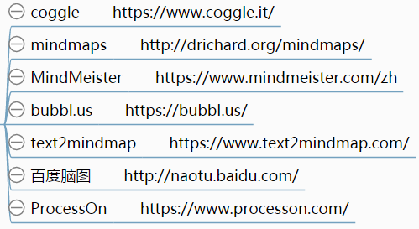
脑图制作
脑图工具
mindnode
freemind
MindManager
xmind

Slide 14
脑图制作
基本功能
1
创建脑图
2
编辑脑图
3
快捷键
4
管理脑图

Slide 15
脑图制作
特色功能
1
跨模块关联
2
共享/克隆
3
团队协作

Slide 16
脑图制作
实 战
1
拆图
2
增加颜色维度
3
挖宝之旅

Slide 17
脑图制作
挖宝工具
1. 最新发布
2. 头像弹窗
3. 相关推荐
4. 标签tag
5. 发现
6. 搜索

Slide 18
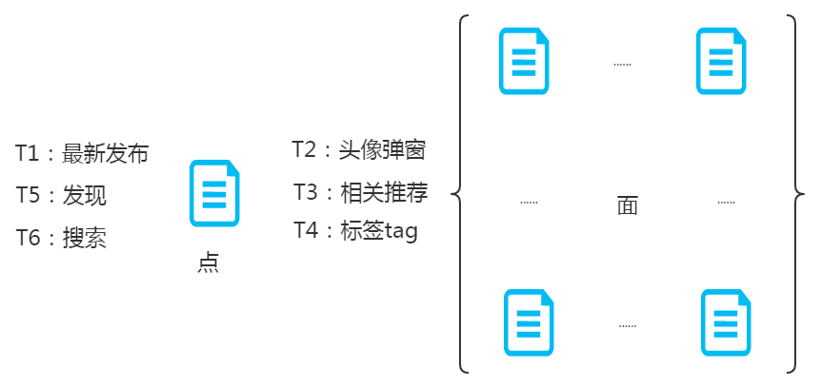
脑图制作
挖宝秘籍
顺藤摸瓜、举一反三、有点到面

Slide 19
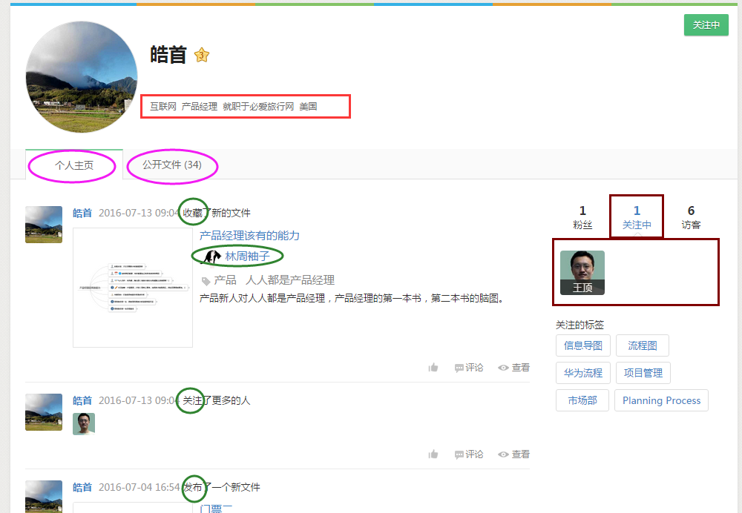
脑图制作

Slide 20
回顾
REVIEW
脑图简介
产品设计中的应用
ProcessOn脑图制作

Slide 21
谢谢收看

